Slide 1

Is Curiosity All You Need? On the Utility of
Emergent Behaviours from Curious Exploration
组员：刘振毫、吴俊豪

Slide 2
1
背景
2
SelMo框架
目 录
3
实验
4
讨论
5
总结与展望

Slide 3

挑战：
有价值的中间行为被遗忘：智能体在学习新动作时，极易迅速遗忘通往最终目标的关键中间步骤。许多对任务完成至关重要的行为，在初次探索后便失去了好奇心激励，最终导致探索过程反复而低效。
单一信号难辨“探索”与“价值”：传统方法的探索过程是整体性的，智能体最终学习到的往往是一个单一的整体策略，而非一套可灵活组合的模块化技能。这导致它在面对新任务时泛化能力极差，无法有效利用过往经验，整体学习效率低下。
数据效率低，工程落地难：依赖随机探索来发现新奇状态，导致样本复杂度极高。大量无目标的随机尝试让训练过程既不稳定又难以预测，在真实世界中高昂的数据采集成本下。

Slide 4
SELMO基础部件详解
模型重放缓冲区 (DM)
固定大小，存储智能体与环境交互的完整轨迹（状态-动作-下一状态）。采用随机替换策略，每条轨迹最多采样n_max次，以保证样本多样性。
世界模型 (fdyn)
一个前向预测模型（两层MLP），用于近似环境的状态转移函数 st+1≈ fdyn(st, at)。其预测误差（MSE）用于计算好奇心奖励。
好奇心奖励函数 (r)
基于当前世界模型 fdyn的预测误差计算：
r = tanh(ηr⋅ (fdyn(st, at) − st+1)²)
策略重放缓冲区 (Dπ)
固定大小，存储被世界模型标注过好奇心奖励的轨迹。采用FIFO替换策略，确保奖励与最新模型版本大致匹配。
策略网络 (π) 与 Q网络
分别用MLP实现，采用MPO（Maximum a Posteriori Policy Optimization）进行离策略优化。策略的目标是最大化好奇心奖励（即探索预测误差高的状态-动作对）。
使用 tanh 函数将奖励值映射到 [-1, 1] 区间，以保持奖励有界且稳定。

Slide 5
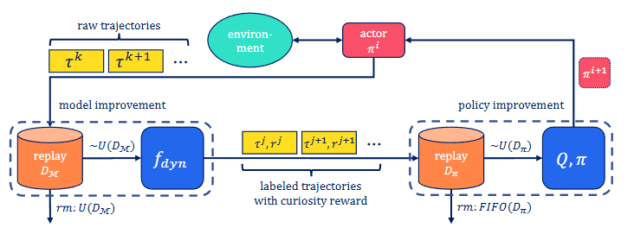
SelMo系统架构概述。智能体利用其当前策略在环境中收集轨迹tau^{k}、τₖ₊₁……，并将其存储在模型回放缓冲区D_M中。当D_M满时，采用均匀移除策略替换轨迹。动力学模型\(f_{d y n}\)从该缓冲区中均匀采样，并通过随机梯度下降（SGD）更新其前向预测参数。随后，为采样得到的轨迹tau^{j}, tau^{j+1}, ... 分配好奇心奖励r^j, r^j+1, ... ，该奖励根据其在当前f_dyn^(j)下的预测误差进行缩放。带标签的轨迹被传递至采用FIFO移除策略的策略回放缓冲区\(D_{\pi}\)中。最大后验策略优化用于基于从策略回放中均匀抽取的样本拟合Q函数和策略π。最终得到的策略pi^{i+1}随后被同步回执行器。需注意，模型学习和策略学习均在独立的循环中执行。

Slide 6
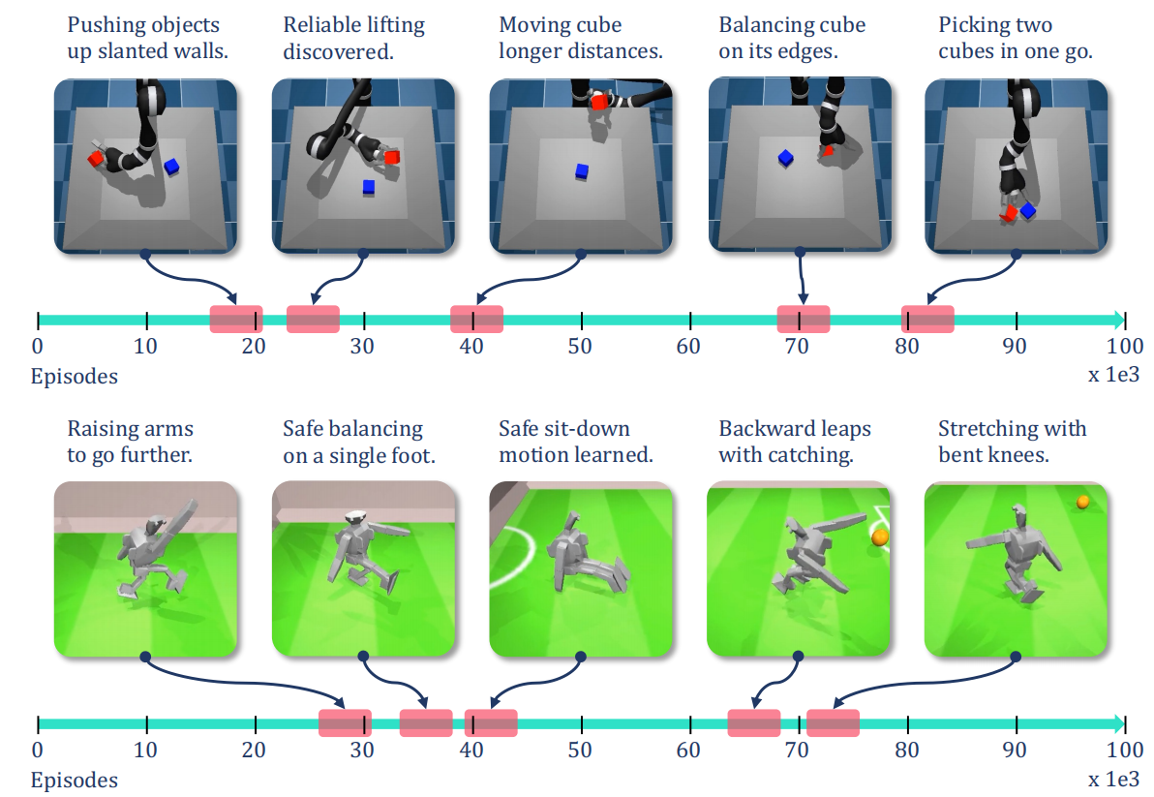
PRESENTATION FOCUS
Sections 4–6 Experiments, Discussion & Conclusion

Slide 7
BACKGROUND
研究背景与核心问题
核心洞察
好奇心学习不仅能驱动探索，其过程中涌现的中间行为本身即是宝贵技能，但这些行为往往随目标漂移而消失。
问题陈述
传统好奇心方法将其作为奖励补充或预训练工具，忽视了探索过程中涌现行为的价值
好奇心目标的持续变化导致灾难性遗忘（Catastrophic Forgetting）：已习得的行为被新目标覆盖
在多任务场景（如机器人操作）中，中间行为可能与不同下游任务高度相关
实验框架
SelMo (Self-Motivated Exploration)：基于离策略（off-policy）的好奇心探索方法，在两个连续控制域中进行验证。
“将关注点从‘利用好奇心完成特定任务’转向‘保留好奇心探索中涌现的行为’，将其作为可复用技能库。”

Slide 8
SETUP
实验设置
在两个连续控制仿真环境中进行验证：JACO 机械臂与 OP3 人形机器人。
JACO 机械臂操作环境
OP3 人形机器人环境
属性 | 描述
回合长度 | 20秒/400控制步
动作空间 | 9维（6臂+3夹爪）
物体 | 红色方块、蓝色方块
评估任务 | reach_red/blue,lift_red/blue
属性 | 描述
状态空间 | 49维本体感知特征
动作空间 | 20维（头踝肘髋膝肩）
评估任务 | walk_forward/backward
终止条件 | 躯干约束违反（跌倒）
训练配置： 单个Actor运行100K回合，仅优化好奇心目标（eq.2），每100回合保存策略快照用于后续分析。

Slide 9
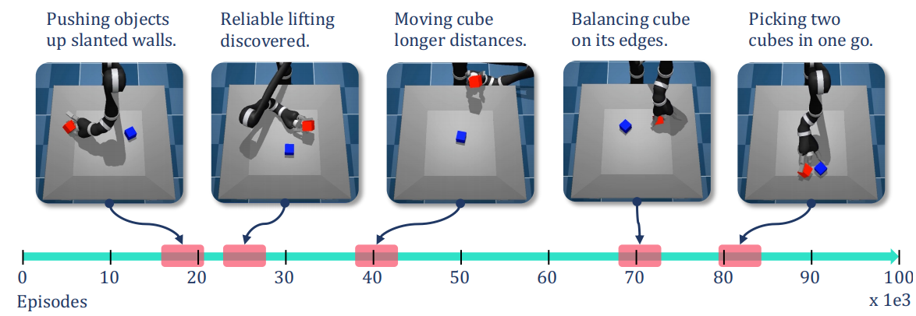
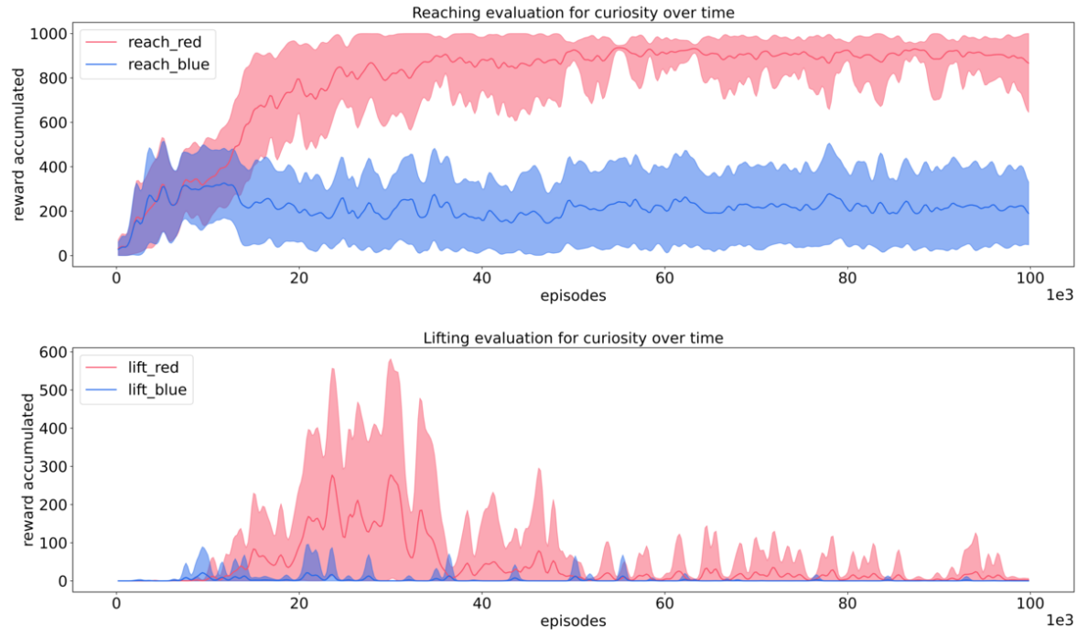
RESULTS 4.1
JACO机械臂上涌现的操作行为序列
行为涌现时间线（单一随机种子）
训练阶段
涌现行为
机制解释
推动物体、沿斜壁推起
探索物体物理属性
0–10K 回合
高度维度开辟新预测误差空间
稳定抬起物体
10–25K 回合
长距离拾放操作
扩展工作空间探索
25–40K 回合
探索不稳定姿态的物理性质
边缘平衡方块
40–70K 回合
同时操作两个方块
多物体协同探索
70–100K 回合
关键量化结果（Figure 3）
策略在 ~20K–35K 回合间形成持续稳定的抬举行为，两个方块的 lift 奖励均显著提升
未出现极端退化行为（如无意义旋转），策略始终聚焦于物体物理属性的探索
核心发现： 仅凭好奇心奖励，JACO机械臂在100K回合内自主涌现出一系列复杂且人类可解读的操作技能。

Slide 10
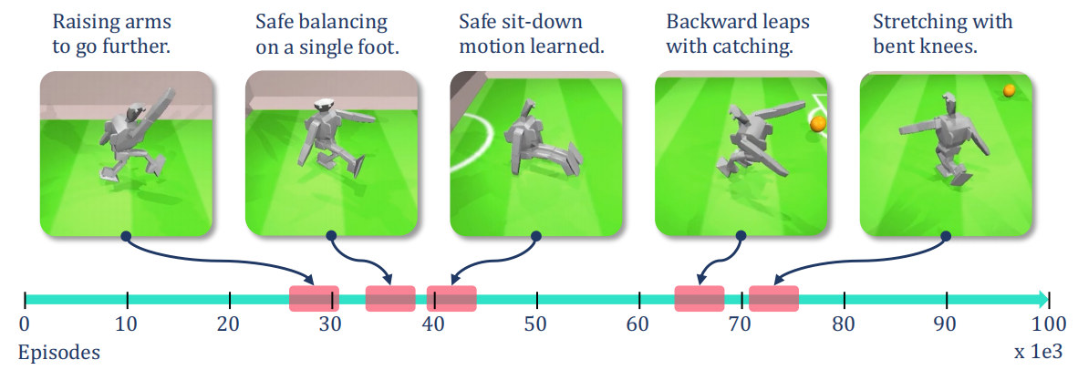
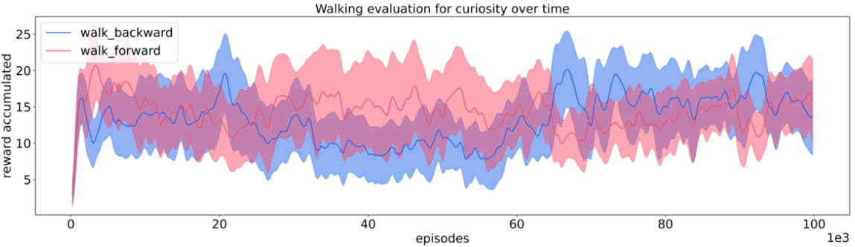
RESULTS 4.1
JACO机械臂上涌现的操作行为序列
行为涌现时间线
训练阶段
涌现行为
关键洞察
0–2K 回合
学习保持直立平衡
避免"死亡"是正奖励好奇心的自然副产品
2–30K 回合
蹒跚前行与后退
基础运动步态形成
~30K 回合
发现摆臂可助力迈步
手臂运动开辟新探索维度
~40K 回合
单脚平衡并用手臂配重
高难度平衡技能涌现
~40K 回合
向后倒地并自救坐起
发现不违反躯干约束的坐姿
~55K 回合
重返行走步态，动作更灵活
快速转向、蹒跚反射、向后跳跃
~70K 回合
重访平衡技能并加入变体
行为复用与精细化（弯膝、伸展）
Figure 4 量化验证： walk_forward/backward 奖励在约2K回合后快速上升，并在整个训练过程中持续波动演化，印证了行为的动态涌现特性。
核心发现：
20自由度人形机器人在纯好奇心驱动下，自主涌现出从平衡到复杂运动的完整技能谱系。

Slide 11
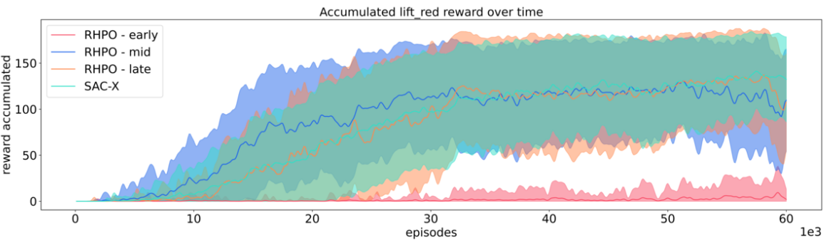
RESULTS 4.2
自发现行为加速下游任务学习
实验设计
利用SelMo探索阶段保存的策略快照，作为RHPO分层强化学习框架中的辅助技能，加速学习下游任务 lift_red。
对比基线
SAC-X Baseline：人工设计辅助奖励
SelMo Early：0–10K回合快照
SelMo Mid：10K–20K回合快照
SelMo Late：20K–30K回合快照
核心结果
方法
lift_red 学习效果
备注
SAC-X（人工设计）
基准性能
需专家设计辅助奖励
SelMo Mid
与SAC-X相当
无需人工设计
SelMo Late
与SAC-X相当
对应稳定抬举行为阶段
SelMo Early
效果较弱
尚未涌现抬举行为
关键结论： Mid/Late阶段快照的优越性与持续抬举行为一致，支持“行为涌现时间影响下游迁移”的结论。

Slide 12
DISCUSSION
讨论——涌现行为的识别、保留与利用
三种可替代的保留与利用范式
核心问题： 如何系统性地识别好奇心探索中涌现的有价值行为？
范式
代表方法
优势
局限
潜在技能空间
DIAYN, DADS, DADS-MPC
支持技能空间规划，可实现四足机器人真实世界导航
技能识别与保留机制仍不完善
本文立场： 当前工作提供了一个基线——以策略快照作为固定技能——更复杂的行为识别机制是未来工作的重要方向。
原始游玩数据蒸馏
Lynch et al. (2020) Play-LMP
好奇心探索作为数据收集器，训练通用目标条件策略
好奇心行为本身不作为可复用技能
现有方法的局限
本文提出的新方向
将不同版本的世界模型视为不同奖励函数，驱动多样行为学习
尚未实验验证
预设奖励函数（如 reach/lift）仅能捕捉预先定义的行为子集，无法覆盖"边缘平衡"、"坐起"等非预期涌现行为
世界模型版本作为奖励函数
在无监督探索的语境下，事先实现全面的行为识别奖励函数不具可扩展性
核心洞察：好奇心学习应被视为一个独立的学习系统组件，而非任务驱动强化学习的附属工具。其产生的行为多样性本身具有系统性价值。
潜在解决方向
多样性优化方法（DIAYN, DADS）：通过潜在技能空间对不同行为模式进行编码，支持在技能空间上进行规划
然而，哪些技能值得保留、哪些可以覆盖，在持续学习场景中仍是开放问题

Slide 13
CONCLUSION
贡献总结
贡献一：SelMo系统
提出基于离策略（off-policy）的自激励好奇心探索方法
在9自由度JACO机械臂和20自由度OP3人形机器人上验证
证明复杂、多样且人类可解读的行为能在完全无监督条件下自主涌现
贡献二：行为保留基线实验
证明策略快照作为分层强化学习辅助技能的有效性
SelMo辅助技能（Mid/Late阶段）在 lift_red 任务上媲美人工设计的辅助奖励函数
无需任何领域专家知识或手工设计的任务课程
更广泛的意义
好奇心探索应被重新定位为持续学习的独立子系统，而非仅作为稀疏奖励任务的辅助手段。自发现行为的自动识别与保留，是无监督强化学习的重要未来方向!

Slide 14
敬请各位老师同学批评指正

